Slide 1



ФЕДЕРАЛЬНОЕ ГОСУДАРСТВЕННОЕ БЮДЖЕТНОЕ УЧРЕЖДЕНИЕ НАУКИ
«Вологодский научный центр российской академии наук»
Портфолио магистранта
Ф.И.О. Захаров Никита Геннадьевич
01.09.2021 г. - 31 августа 2023 г.
Форма обучения очная
Направление подготовки 38.04.01 Экономика
Профиль подготовки Региональная экономика и развитие территорий

Slide 2
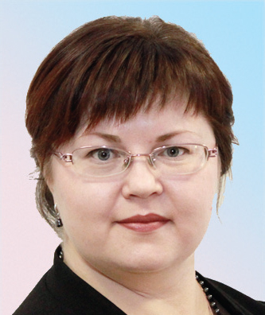
ФЕДЕРАЛЬНОЕ ГОСУДАРСТВЕННОЕ БЮДЖЕТНОЕ УЧРЕЖДЕНИЕ НАУКИ
«Вологодский научный центр российской академии наук»
1. ТЕМА ВКР:
Научный руководитель
«Пути повышения уровня жизни
в Вологодской области»
Заместитель директора по ФГБУН ВолНЦ РАН, заведующий отделом, ведущий научный сотрудник
к.э.н.
ТЕМА ДИССЕРТАЦИОННОГО ИССЛЕДОВАНИЯ УТВЕРЖДЕНА Директором ФГБУН ВолНЦ РАН ПРИКАЗ № 41 от 20 февраля 2023 г.

Slide 3
ФЕДЕРАЛЬНОЕ ГОСУДАРСТВЕННОЕ БЮДЖЕТНОЕ УЧРЕЖДЕНИЕ НАУКИ
«Вологодский научный центр российской академии наук»
2. ВЫПОЛНЕНИЕ УЧЕБНОГО ПЛАНА
2.1. Сдача экзаменов
№ п/п | Наименование дисциплины | Оценка
1. | Философские проблемы науки и техники | Отлично
2. | Иностранный язык в сфере профессиональной коммуникации | Отлично
3. | Методология научного исследования | Хорошо
4. | Современные информационные технологии в экономике и управлении | Хорошо
5. | Микроэкономика (продвинутый уровень) | Отлично
6. | Макроэкономика (продвинутый уровень) | Хорошо
7. | Эконометрика (продвинутый уровень) | Хорошо
8. | Региональная экономика | Хорошо
9. | Региональное и муниципальное управление | Отлично
10. | Экономика общественного сектора региона | Отлично

Slide 4
ФЕДЕРАЛЬНОЕ ГОСУДАРСТВЕННОЕ БЮДЖЕТНОЕ УЧРЕЖДЕНИЕ НАУКИ
«Вологодский научный центр российской академии наук»
2. ВЫПОЛНЕНИЕ УЧЕБНОГО ПЛАНА
2.2. Сдача зачетов
№ п/п | Наименование дисциплины | Оценка
1. | Этика и культура управления | Зачтено
2. | Деловые коммуникации в профессиональной деятельности | Зачтено
3. | Инновационное развитие и инвестиционная привлекательность региона | Зачтено
4. | Общая педагогика | Зачтено
5. | Управление проектами и программами | Зачтено
6. | Экономическая статистика | Зачтено
7. | Маркетинг территорий | Зачтено
 | Дисциплины по выбору
8. | Управление социально-экономическим развитием региона | Зачтено
9. | Экономическая демография | Зачтено
10. | Экономика знаний | Зачтено
11. | Социология управления | Зачтено
12. | Практикум по оценке бизнес-проектов | Зачтено

Slide 5
ФЕДЕРАЛЬНОЕ ГОСУДАРСТВЕННОЕ БЮДЖЕТНОЕ УЧРЕЖДЕНИЕ НАУКИ
«Вологодский научный центр российской академии наук»
2. ВЫПОЛНЕНИЕ УЧЕБНОГО ПЛАНА
2.3. Прохождение практики
№ п/п | Вид практики | Оценка
1. | Учебная практика | Зачтено
2. | Педагогическая практика | Зачтено
3. | Преддипломная практика | Зачтено
4. | НИР | Зачтено

Slide 6
ФЕДЕРАЛЬНОЕ ГОСУДАРСТВЕННОЕ БЮДЖЕТНОЕ УЧРЕЖДЕНИЕ НАУКИ
«Вологодский научный центр российской академии наук»
2. ВЫПОЛНЕНИЕ УЧЕБНОГО ПЛАНА
2.4. Курсовые работы
№ п/п | Дисциплина | Тема курсовой работы | Оценка
1. | Региональная экономика | «Субъективное благополучие населения Вологодской области в условиях пандемии COVID-19» | Отлично
2. | Экономика общественного сектора региона | Экономика общественного сектора «Уровень жизни населения региона в кризисные периоды» | Удовлетворительно

Slide 7
ФЕДЕРАЛЬНОЕ ГОСУДАРСТВЕННОЕ БЮДЖЕТНОЕ УЧРЕЖДЕНИЕ НАУКИ
«Вологодский научный центр российской академии наук»
3. Государственная итоговая аттестация
№ п/п | Форма ГИА | Оценка
1. | Государственный экзамен | Хорошо
2. | Защита ВКР | Удовлетворительно

Slide 8
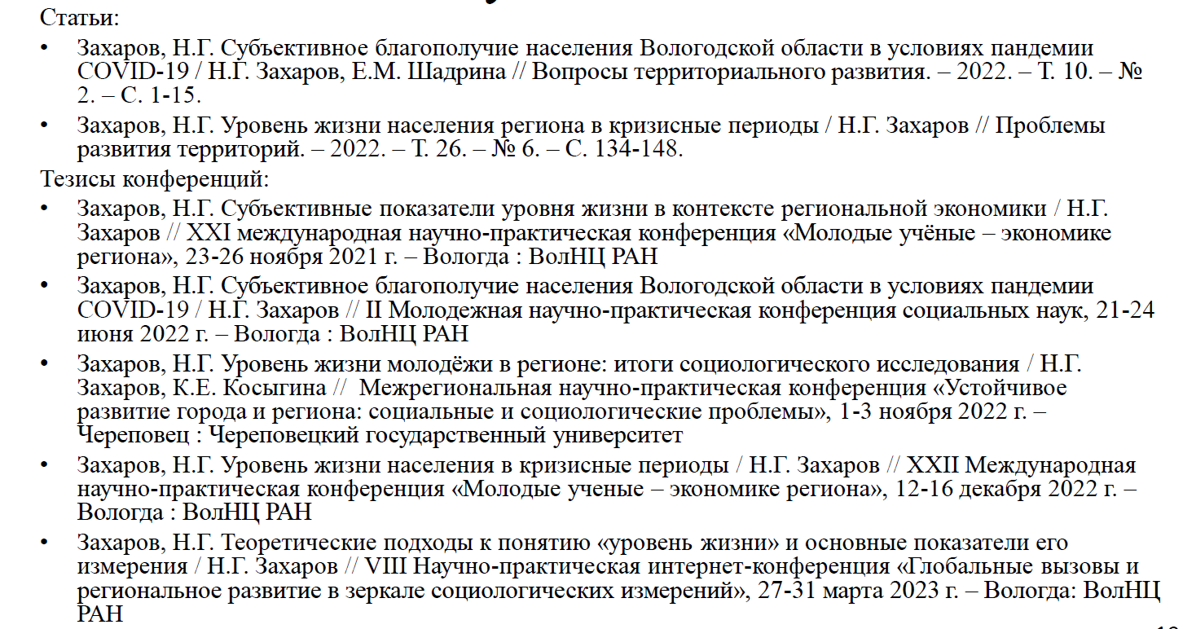
ФЕДЕРАЛЬНОЕ ГОСУДАРСТВЕННОЕ БЮДЖЕТНОЕ УЧРЕЖДЕНИЕ НАУКИ
«Вологодский научный центр российской академии наук»
3. ПУБЛИКАЦИИ, КОНФЕРЕНЦИИ

